Slide 1
백신 도우미 프로그램
Java mini project 01
버전 | Ver 1.0
작성일 | 21.06.09
소속 | Playdata 빅데이터엔지니어 양성과정
작성자 | 김기영

Slide 2
Contents
Usecase diagram
Class diagram

Slide 3
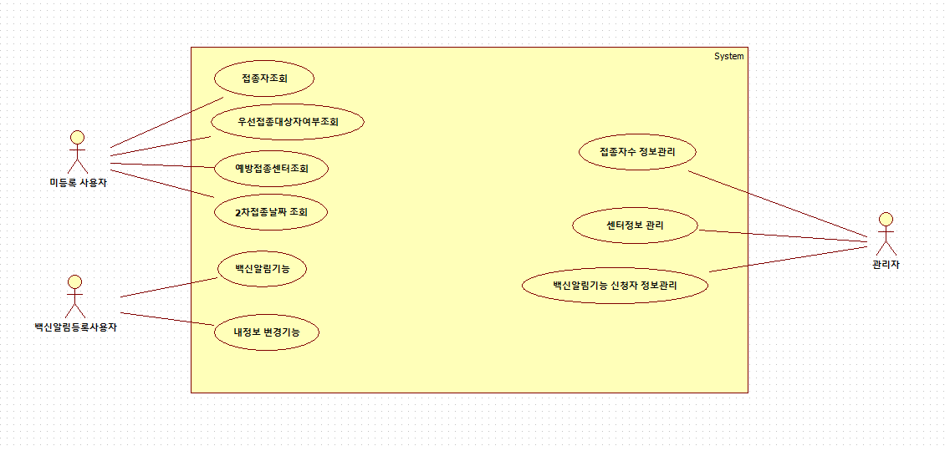
Usecase Diagram

Slide 4
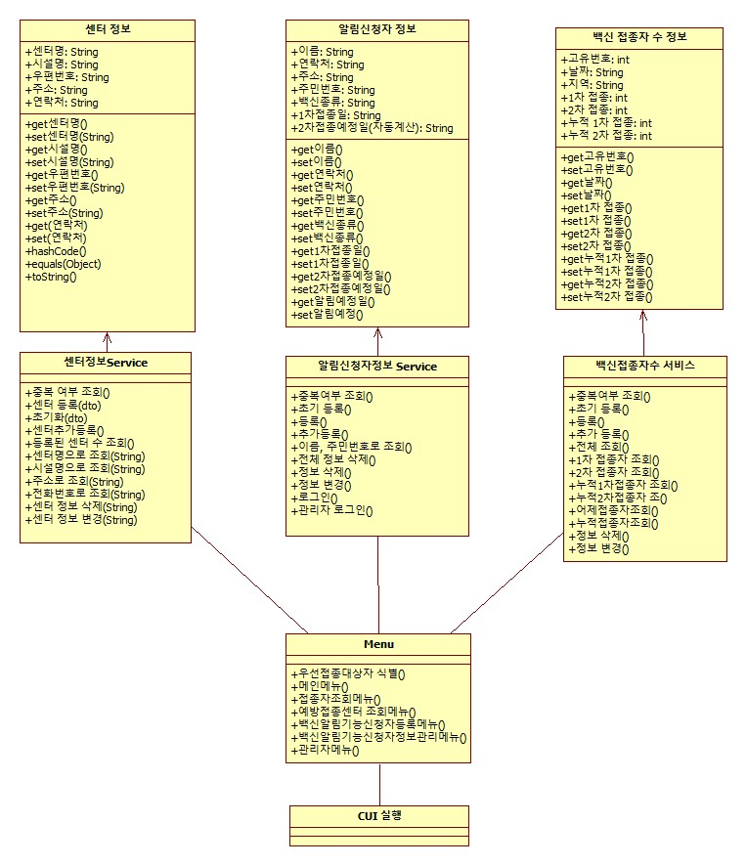
Class Diagram

Slide 5
Thank you

